Slide 1

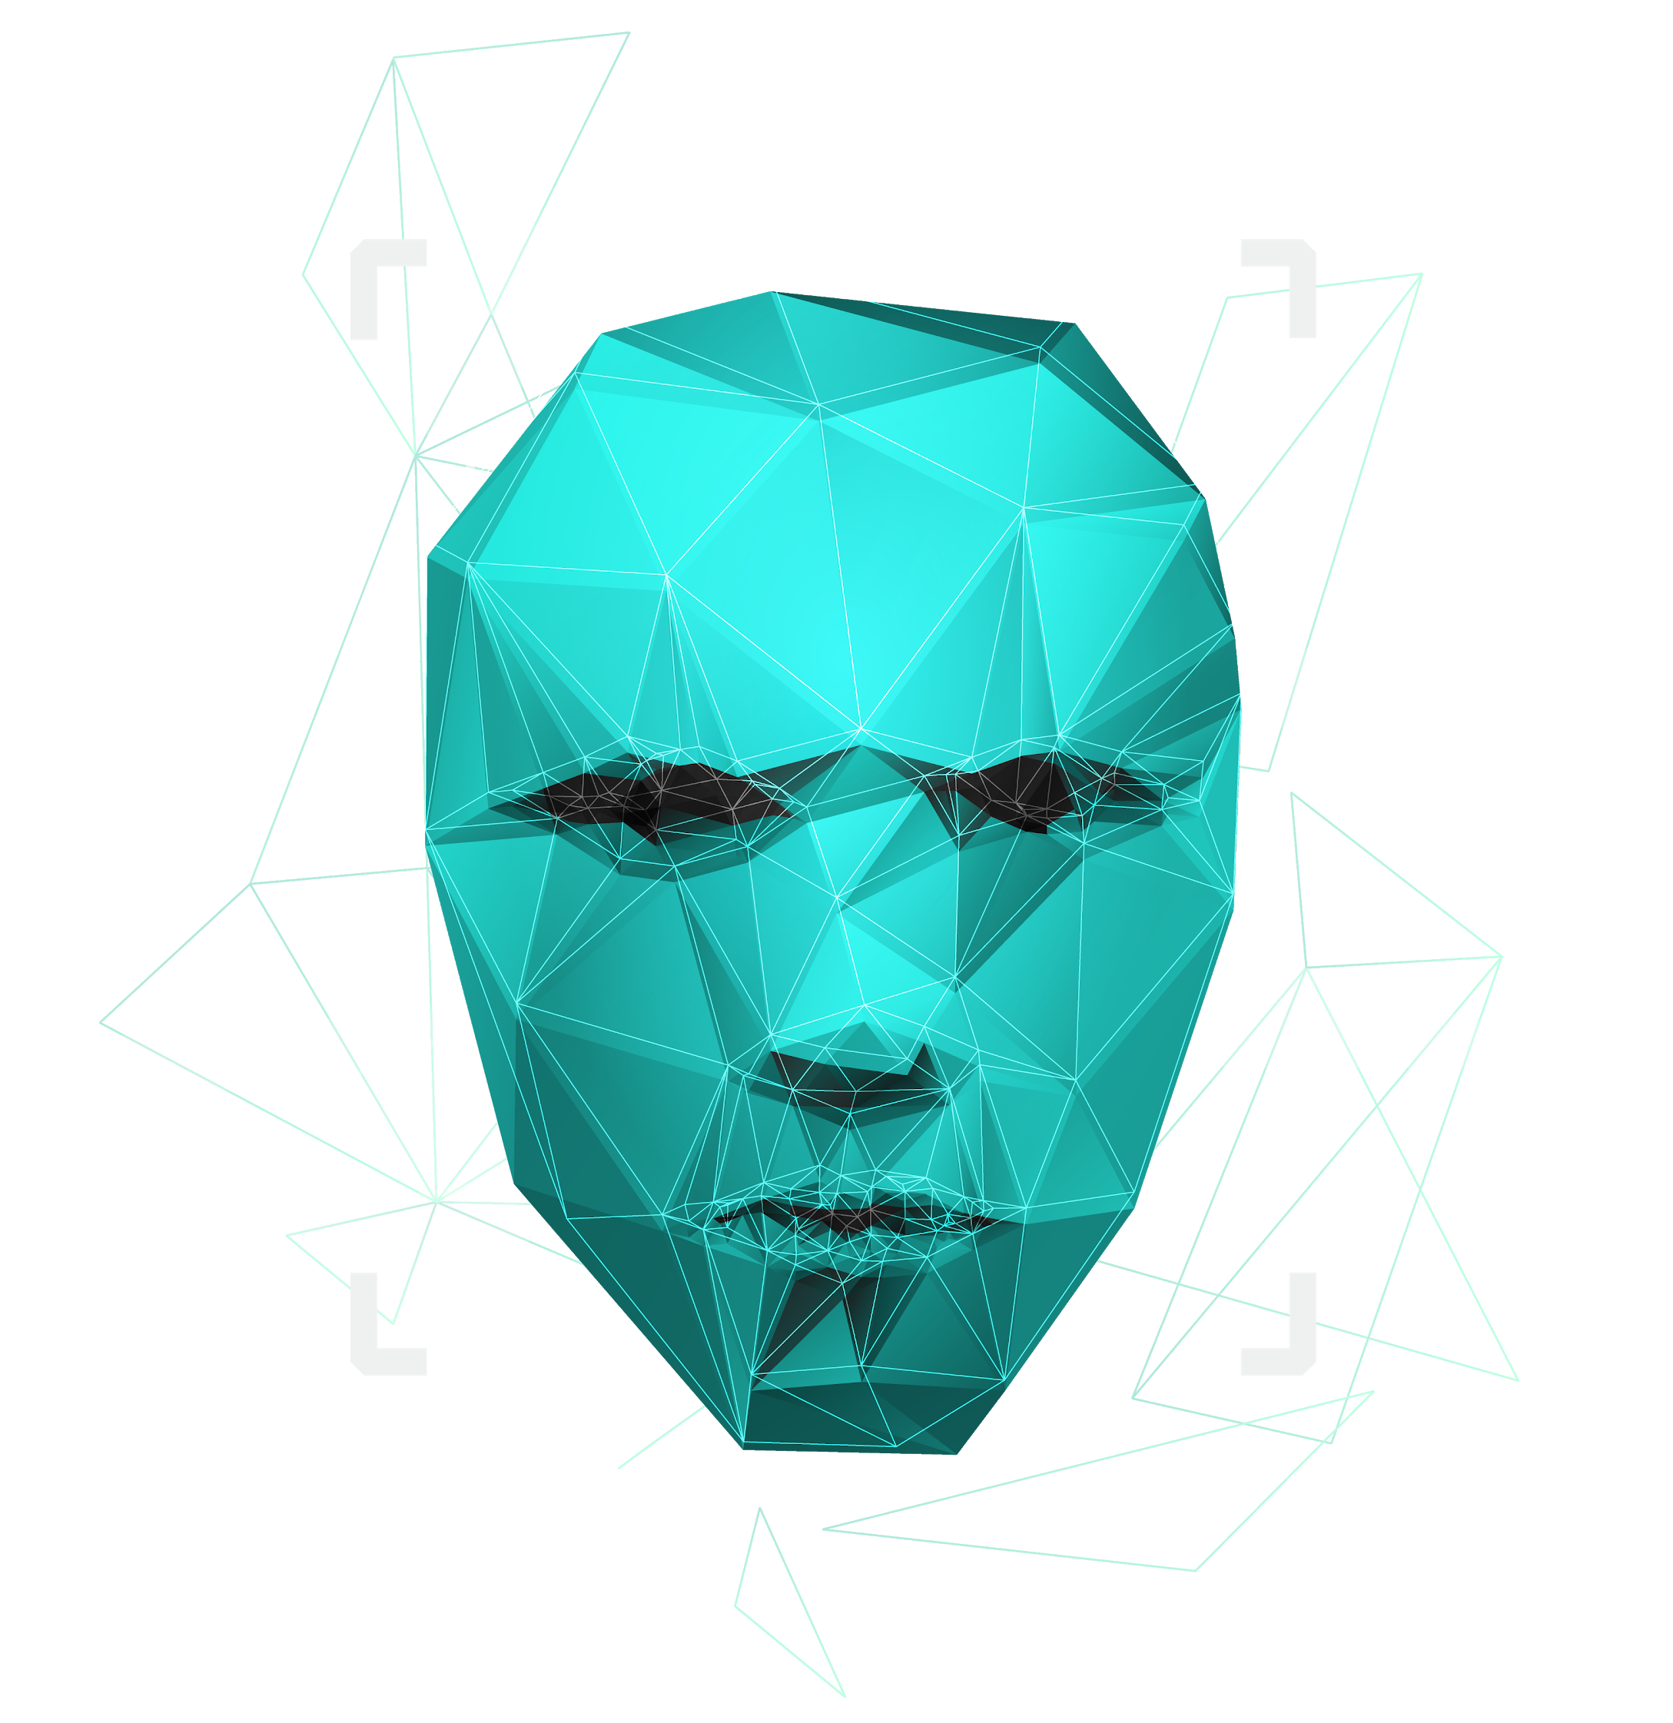
UNIFIC A
APITAL
ORMACION
RTIFICIAL
NTEGRAL

Slide 2

MEET THE TEAM
Leimy Darian Moreno Alfaro
Mauricio Alejandro Rodríguez Acevedo
hackuanl209@innovacion.mx
hackuanl280@innovaccion.mx
Brenda Anahi Cruz Valdez
Victor Horacio Cruz Alvarez
hackuanl110@innovaccion.mx​
hackuanl217@innovaccion.mx
Eduardo Antonio Acosta Aranda
hackuanl037@innovaccion.mx

Slide 3

PROBLEMÁTICA
Dentro de las problemáticas que nosotros como equipo logramos encontrar fueron:
-Falta de empatía por medio de la administración de la universidad.
-Falta de ergonomía
-Protocolos obsoletos para el siglo
-Poca accesibilidad
-Atención poco personalizada
-Difusión confusa de información
-Falta de control en horarios, atención al alumno y call center
-Personal no capacitado
-Falta de compromiso por medio de los empleados
-Saturación en línea telefónica
-

Slide 4
OBJETIVOS DEL PROYECTO
-Ergonomía en traslados
-Atención personalizada para todo universitario
-Respuestas mas eficientes
-Capacitaciones continuas
-Organización mas completa
-Protocolos innovadores
-Garantizar accesibilidad eficiente para todo universitario
-Reducir contaminación
-Agilizar tramites escolares
-

Slide 5
Como lo haremos?
Con suficiente fondo
Con innovación
Herramientas de Microsoft
Conocimiento en progración, aplicando las TICs

Slide 6

RENTABILIDAD
$18,500 MX
-Seguridad informática (Certificado SSL)
-Compatibilidad smartphones y celulares
-Diseño web profesional
-12 secciones de información
-Enlace a redes sociales
-Alta en buscadores Google y Bing
-Atención a sus clientes en tiempo real
-3 formas de contacto con 10 campos de información
-Optimización SEO
$115,698
$1,200 MX
-Aparezca el sistema en Google Search y Google Maps
$44,999 MX = $14,999 + $2,500 mensuales en app Android
$50,999 MX = $14,999 + $3,000 mensuales en ¡OS

Slide 7
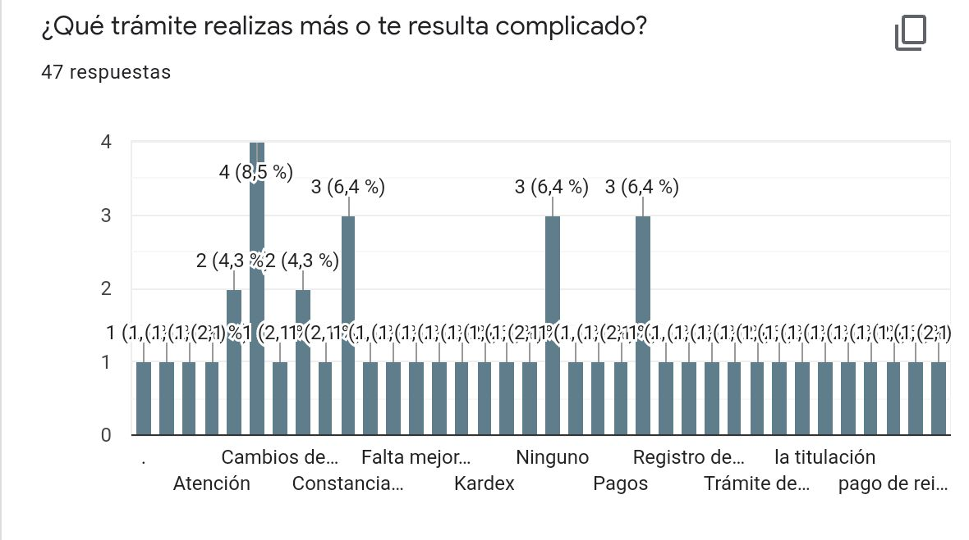
Se aplicó una encuesta a 50 alumnos de la UANL, por medio de la cual se dieron a conocer los trámites de mayor complejidad. En la siguiente gráfica de barras podemos observar la variedad de respuestas...

Slide 8
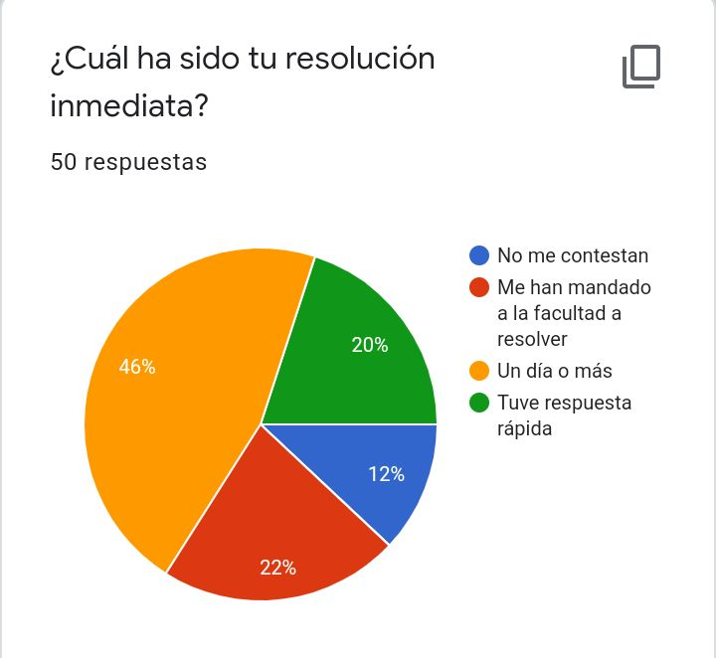
Uno de los objetivos principales de nuestro sistema es optimizar el tiempo de atención; buscamos aumentar ese 20%...

Slide 9
Quisimos escuchar un poco más a los alumnos, así que les dejamos un espacio en el que nos hicieran saber su experiencia. Estos son algunos testimonios:
''He tenido que hablar y no me dan solución, tengo que ir para poder encontrarla.''
''Rechazan muchas veces los documentos, dificultan el trámite por un formato.''
''Me ha urgido cambiar mi horario, pero por cuestiones administrativas no me lo permiten, aún y cuando se necesita indiscutiblemente.''
''No me dejaron pagar, mandé mensaje en Teams y no contestaron, fui a la facultad y ahí dijeron que había expirado la fecha límite, que tenía que esperar a que se actualizara.''
''Se tardan mucho en contestar y no se dan a entender, o a veces, no saben ni qué contestar.''
''He tenido que hablar y no me dan solución, tengo que ir para poder encontrarla.''
''Saturación en línea telefónica, por lo que la demora, a veces, ha sido bastante o me devuelve a conmutador.''
''Muy confusas las instrucciones y lenta la respuesta''

Slide 10
¿Cómo será el progreso de la App Móvil y plataforma web?
Fase 2: Expriencia
Se definen flujos de trabajo, contendido e interacciones con la App y página web
FASE1: DEFINICIÓN Y REQUISITOS
Funcionabilidad y usabilidad, expectativas de diseño.
Fase 4: Desarrollo
La app se encuentra en la étapa final y al poco tiempo se libera para uso al igual que la página web
Fase 3: Diseño Gráfico
Darle forma a la App Móvil y página web

Slide 11
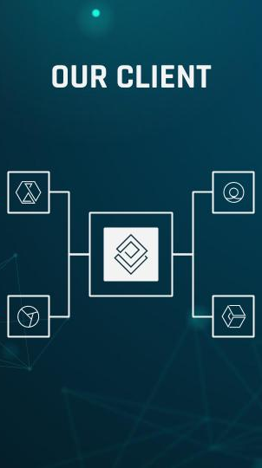
App Móvil
Aplicación exclusiva para estudiantes universitarios su funcionamiento será agilizar trámites y mejorar la calidad de atención, qué permita a todo estudiante visualizar la información que requiere al momento sin tener que ir a su institución a preguntar que requisitos ocupa para hacer su trámite ya que la app podra contar con dicha informacion ya completa con o sin internet en ese caso.

Slide 12

Página web
Pagina web de escritorio y adaptación Móvil tendrá el mismo funcionamiento pero con diferente personalizacón, disponible solo con Internet, que permitirá descargar un archivo para que pueda funcionar sin internet, a petición del usuario

